Slide 1
Base AI Agent의 · RunBook 선택 개선

Slide 2
판정 하나를 바꿨고, 그걸 측정할 수 있게 만들었다
축 | 바꾼 것 | 결과
1 RAG 판정 | 키워드 첫 매칭 → 런북 임베딩 의미 검색 (확신 없으면 keyword 폴백) | 0.3250 → 0.8500
2 라우팅 | 결정론 백엔드의 라우팅 정규식이 7개 키워드뿐 → 운영 어휘로 확대 | 회귀 3/10 → 10/10
3 데이터 | 모니터링 6→12시스템 · 런북 6→10종 · 파일 선택 한 곳으로 통합 | unknown 18.75% → 0%
4 평가 | 실행 1회 = 폴더 1개 하네스 · 테스트 65개 · 회귀 실행기 | 재현성 identical

Slide 3
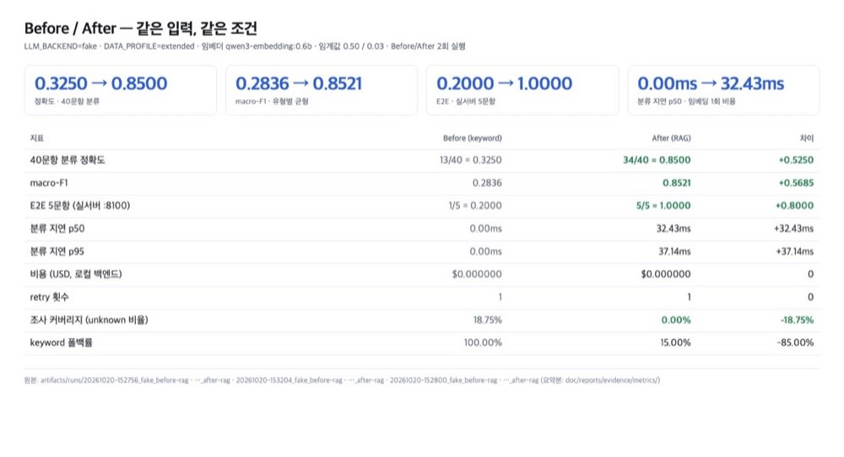
같은 입력, 같은 조건 — 2회 실행한 결과
지표 | Before | After | 차이
40문항 정확도 | 0.3250 | 0.8500 | +0.5250
macro-F1 | 0.2836 | 0.8521 | +0.5685
E2E 5문항(실서버) | 0.2000 | 1.0000 | +0.8000
회귀 질의 10문항 | 3/10 | 10/10 | +0.7000
분류 지연 p50 | 0.0ms | 32.43ms | +32.43ms
비용 / retry | $0 / 1 | $0 / 1 | 0 / 0
Before/After 수치 화면 (원본: artifacts/runs/ → doc/reports/evidence/metrics/)

Slide 4
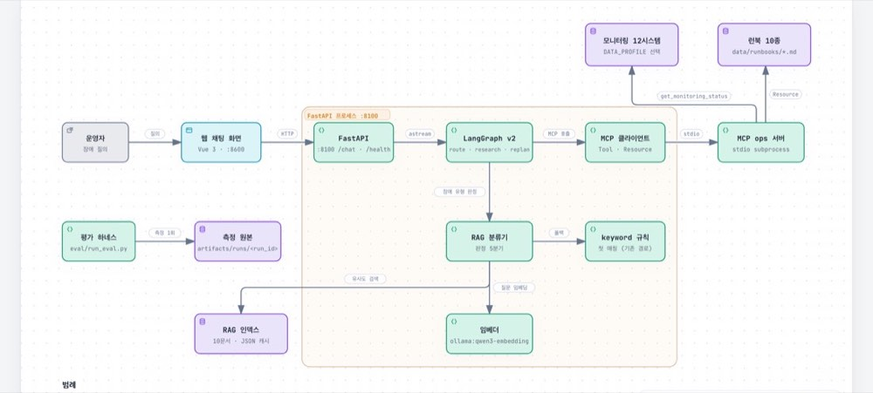
LangGraph v2 — 판정 지점만 갈아끼운 그래프
FastAPI 프로세스(:8100) 안의 그래프와, MCP ops 서버(stdio subprocess)·RAG 인덱스·평가 하네스

Slide 5
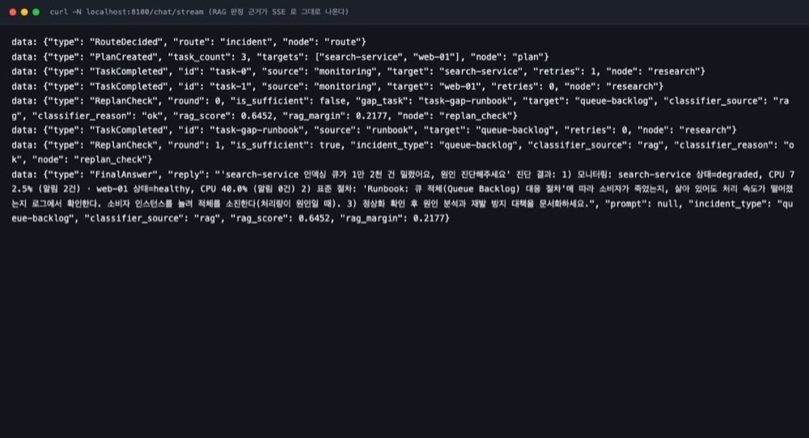
런북 임베딩 검색 + 확신 없으면 기존 경로로
• agent/rag/embedder.py — Ollama qwen3-embedding:0.6b
• agent/rag/index.py — 10문서 인덱스 + JSON 캐시
• 선택 근거는 /health·metadata·SSE로 노출
실제 SSE 출력 — classifier_source=rag, rag_score=0.6452, rag_margin=0.2177

Slide 6
MCP로 모니터링·런북을 조회하고, 데이터 선택은 한 곳에서
• agent/mcp_client.py — stdio subprocess로 ops 서버 연결, find_resource_template로 런북 URI 탐색
• mcp_server_docs.py는 decoy — 의도대로 쓰지 않는다
• 파일 선택이 5곳에 흩어져 있으면 시스템만 늘고 조사 대상은 6개로 잘린다 → 한 곳으로 모았다

Slide 7
판정을 바꾼 게 아니라, · 판단의 근거를 남기고 측정할 수 있게 바꾼 것
• RAG는 임베딩보다 입력 정의와 게이트가 핵심이다
• 개선 전에 기준선을 먼저 재야 "개선"을 말할 수 있다
• 근거를 남기면 질문이 와도 바로 보여줄 수 있다
• 실제 장애 티켓으로 라벨 세트 재구축 (지금은 자기 평가)
• LLM-as-judge 평가 추가 · Research 서브그래프 분리
• 실 OpenAI 백엔드로 비용·지연 재측정

